Slide 1
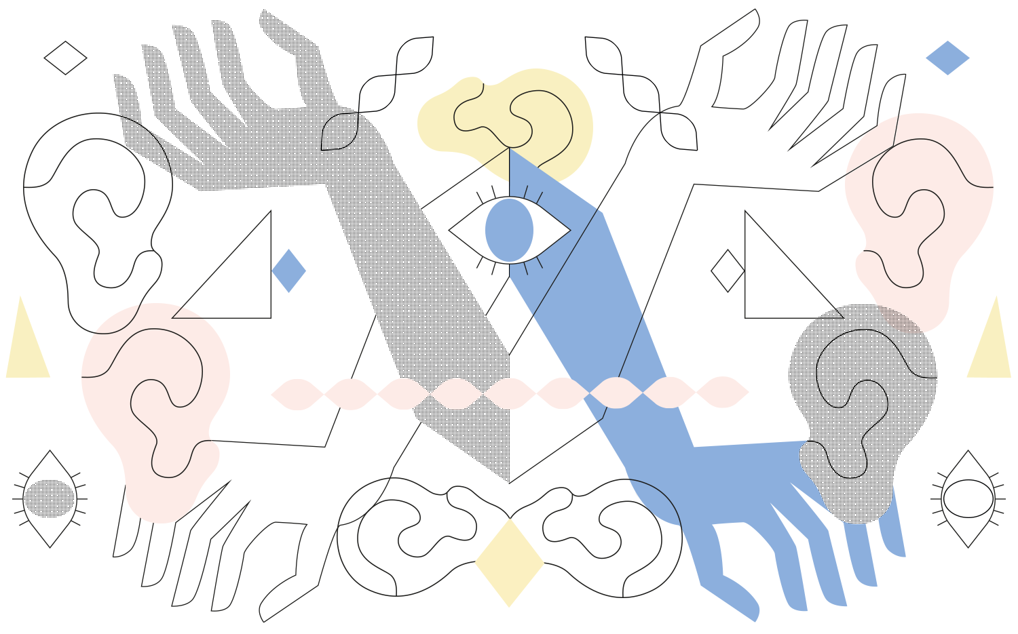
Коммуникативная интеграция умственно отсталого ребёнка с аутистическими расстройствами в классном коллективе.
Подготовила Пшеницына В.А.

Slide 2
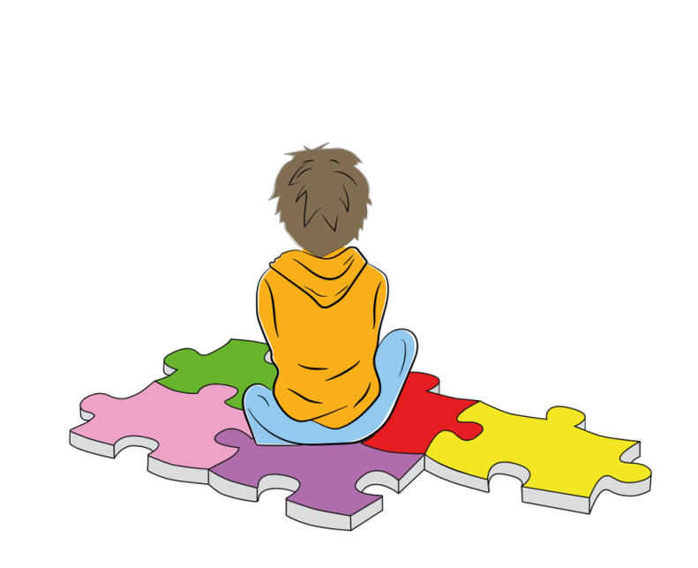
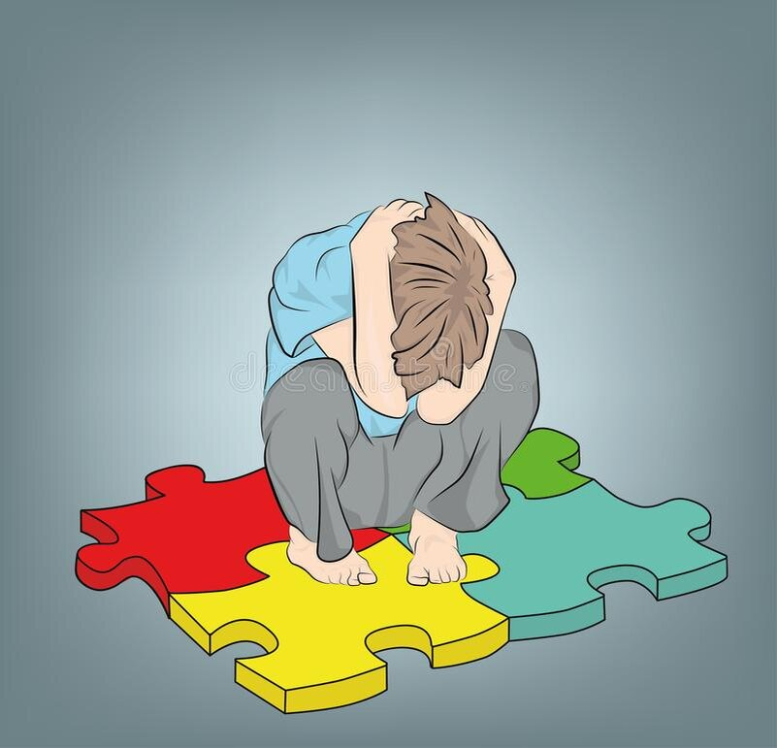
У детей с аутизмом нарушен процесс взаимодействия с внешним миром. И за счёт этого им очень сложно чему-то научиться или что-то усвоить. Они уходят от общения – одни просто игнорируют внешний мир, другие активно отвергают его, и вторжение в их мир для них очень болезненно.

Slide 3

Школа дает ему не только знания и навыки, но прежде всего, шанс научиться жить вместе с другими детьми.
На данной ступени ребенок переходит с индивидуального обучения в групповое. Ему необходима поддержка со стороны учителя. И задача учителя: научить ребенка – работать в классном коллективе.
I. Сформировать у ребенка-аутиста «учебное поведение»
II. Скоординировать действия родителей, психолога, врача и педагога.
III. Помочь соученикам в понимании и принятии особого ребенка.

Slide 4

Формирование «учебного поведения»:
* Организация общения с аутистом. (индивидуальный подход, иногда достаточно слова, взгляда, какого-либо действия.)
* Организация пространственно-временной «разметки» (смена зон и видов деятельности.).
* Создание ритуала урока.(подготовка к уроку школьных принадлежностей, звонок-начало урока и т. д.).
* Создание положительно-эмоциональной установки (поощрение ребенка, говорить, что у него с каждым разом получается все лучше и лучше).
* Отрабатывание заданий, способствующих преодолению характерных трудностей (задания в соответствии с интересами ребенка, использование индивидуального и дифференцированного подхода).
* Вырабатывание произвольного внимания (формирование сознательности, восприятия, запоминания и воспроизведения информации).

Slide 5
Координация действий родителей, психолога, врача и педагога:
* Психотерапия всех членов семьи.
* Ознакомление родителей с рядом психических особенностей ребенка.
* Составление индивидуальной программы воспитания и обучения в домашних условиях (организация режима, привитие навыков самообслуживания).
*Совместная работа родителей и врача (врач проводит беседы с родст- венниками, уточняет терапевтические назначения, учит родителей наблюдать за состоянием ребенка во время медикаментозного лечения.).
* Посещение детьми-аутистами вместе с родителями всех школьных мероприятий.

Slide 6
Помощь соученикам в понимании и принятии особого ребенка:
* Интенсивность контактов с другими учащимися должна быть строго дозированной.
* Общение с одноклассниками чётко организованным в рамках стереотипа урока и перемены.
* Не допускать возникновения стойких конфликтов.
* Попытаться сформировать идеальные образы друг друга.
* Идеальные образы должны постепенно индивидуализироваться и конкретизироваться.

Slide 7

Обучение в классе начинается с трудностей.
* Ребенок-аутист физически не выдерживает 40 минут урока за партой. Такой ребёнок может вести себя как маленький, ходить по классу во время урока, заниматься своими играми.
* Во время урока он постоянно нуждается в помощи учителя. Ребенок на первых порах может не выполнять инструкции, не реагировать на устное обращение, как бы не видеть и не слышать учителя.
* Боязнь заходить в новое помещение. Трудности обучения усугубляются новизной самой школьньной ситуацией, все необычное как известно является для такого ребенка очень сильным стрессовым фактором.
* Не умеет контактировать с одноклассниками. Ребенку-аутисту будет легче адаптироваться, особенно в начале обучения, если в классе царит благожелательная и спокойная атмосфера.

Slide 8

Все это безусловно осложняет жизнь класса, но важно помнить ,что аутичный ребенок только начинает подражать детям, это его первые попытки стать похожим на других. Если он не пройдет их, трудно ждать, что в дальнейшем он начнет следовать правильным образцам поведения.
Справиться с трудностями можно, только дав реальный опыт обучения ребёнку-аутисту вместе с другими детьми. Другого пути нет, никакая индивидуальная работа не может заменить подобный опыт.

Slide 9


Slide 10

Желаю успехов в работе по коммуникативной интеграции умственно отсталых детей с аутистическими расстройствами в классном коллективе.

